Slide 1
Федеральное государственное бюджетное образовательное учреждение высшего образования «Красноярский медицинский университет имени профессора В.Ф. Войно-Ясенецкого» Министерства здравоохранения Российской Федерации Кафедра стоматологии ортопедической
Виниры
Выполнил ординатор 1-го года обучения по специальности «стоматология ортопедическая» Джамбровский Владимир Алексеевич
рецензент профессор Чижов Юрий Васильевич
г. Красноярск, 2021

Slide 2
Цели
Понятие винир
Показания и противопоказания к их применению
Этапы ортопедического лечения с применением виниров
Плюсы и минусы виниров

Slide 3
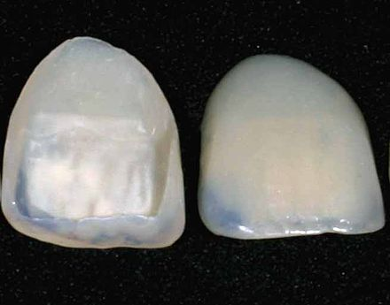
Понятия
Винир - фарфоровые или керамические накладки, замещающие внешний слой зубов.

Slide 4
Показания к применению
щели и промежутки между зубами;
искривлённая форма зуба;
клиновидный дефект;
стираемость зубов не более второй степени;
трещины и сколы зубной эмали;
изменение цвета зуба (травма, депульпированный зуб, флюороз, начальная стадия гипоплазии и пр.).

Slide 5
Противопоказания к применению
неправильный прикус (например: прямой прикус или глубокое резцовое перекрытие);
отсутствие моляров;
вторая и более степень стираемости зубов;
наличие вредных привычек, способных повредить виниры (увлечение семечками);
наличие пломбы на большей части зуба;
высокая степень разрушения зуба (показания для изготовления коронки);
бруксизм (скрежет зубов во время сна)

Slide 6
Этапы ортопедического лечения с применением виниров

Slide 7
Препарирование
Под ним подразумевают обточку поверхности зубной эмали на определенную глубину. Зубы небольшого размера и хорошей формы нуждаются в минимальном препарировании. Процедура обточки проходит совершенно безболезненно.

Slide 13
Ретракция десны

Slide 14
Сканирование
Использование слепочного материала сегодня не требуется. Стоматолог просто сканирует зубы с помощью интраорального сканера и передает файл в зуботехническую лабораторию, которая может находиться в любой точке земного шара.

Slide 15
Сканер полости рта

Slide 16
Адгезивный протокол
протравливание 5% плавиковой кислотой в течении 20 секунд.
Затем ее смывают, винир высушивают и очищают его адгезивную поверхность 37% ортофосфорной кислотой.

Slide 17
Протравка керамического винира плавиковой кислотой
Затем кислоту смывают в течении 20 секунд.

Slide 18
Протравка ортофосфорной кислотой

Slide 19
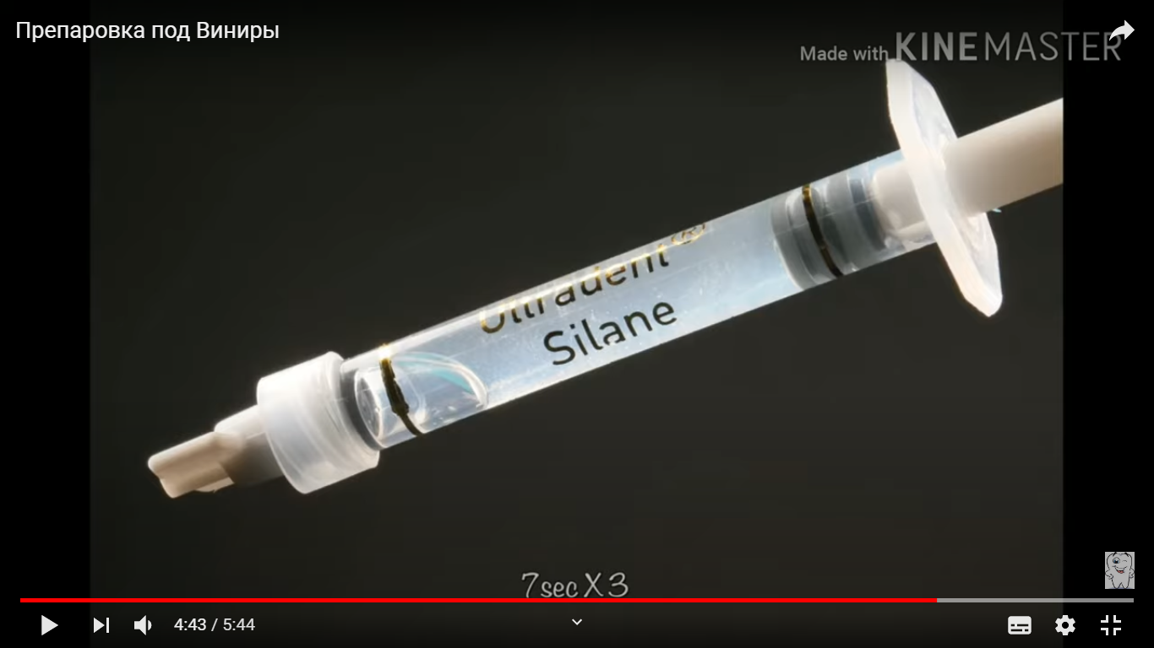
Нанесение силана на 1-2 мин

Slide 20
Нанесение адгезива OptiBond FL
После 15 секунд раздувания адгезива, его засвечивают в течении 15 секунд.

Slide 21
Фиксация
Припасовка винира, нанесение цемента двойного отверждения на поверхности отпрепарированного зуба и дальнейшее засвечивание материала.
Важно на этом этапе убрать излишки цемента!!!

Slide 22
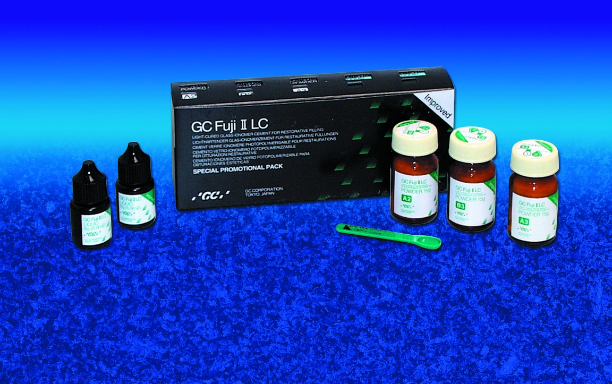

Slide 23
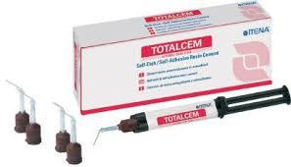

Slide 24
Плюсы виниров
Быстрота изготовления в случае композитных виниров достаточно одного посещения.
Долговечность, особенно при изготовлении керамических виниров.
Отличный косметический эффект за счёт отсутствия металла и других непрозрачных материалов.
Современные пропускают свет, так что зубы выглядят естественно.

Slide 25
Минусы виниров
Малая прочность, особенно композитных виниров.
Малая маскирующая способность при значительном изменении цвета зуба.
Высокая цена керамических виниров.
Обтачивание эмали необратимо. В случае полного снятия винира потребуется дополнительная реставрация зуба.

Slide 26
Список литературы
https://ru.wikipedia.org/wiki/Виниры#См._также

Slide 27
Спасибо за внимание!

